Slide 1


A source-available cross-platform document-oriented database program
Created by: David Yakin 2022

Slide 2

definition
A source-available cross-platform document-oriented database program. Classified as a NoSQL database program, MongoDB uses JSON-like documents with optional schemas

Slide 3

Data base advantages
Data is stored in the form of JSON style documents.
Index on any attribute
Rich queries
Built to handle big data
Schema less
Ease of scale-out
High Speed and Higher Availability
Easy Environment and a Quick Set-up

Slide 4

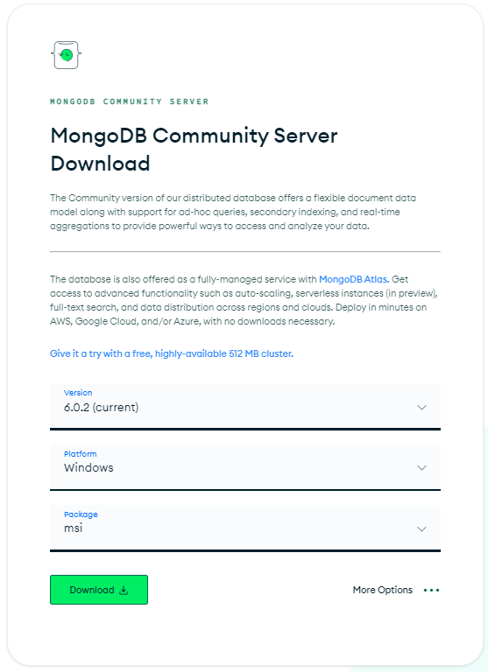

installation
https://www.mongodb.com/try/download/community2

Slide 5
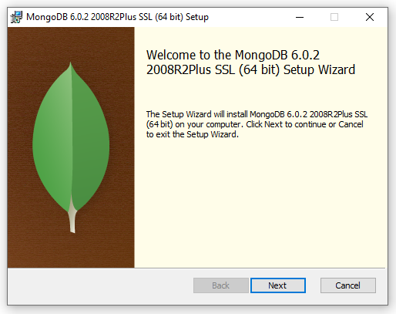

Installation wizard

Slide 6
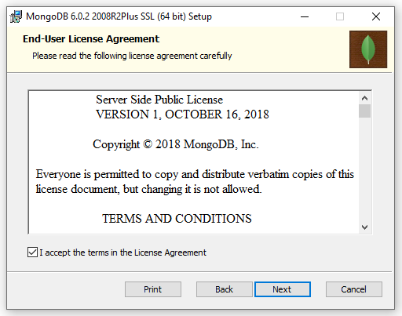

Accepting terms

Slide 7
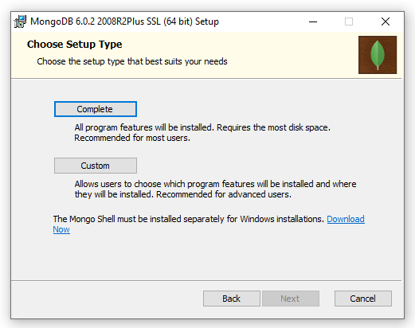

Setup Type

Slide 8
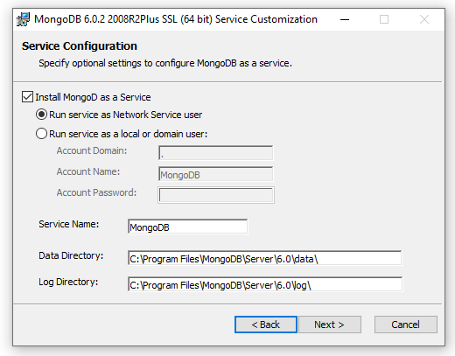

Service Configuration

Slide 9
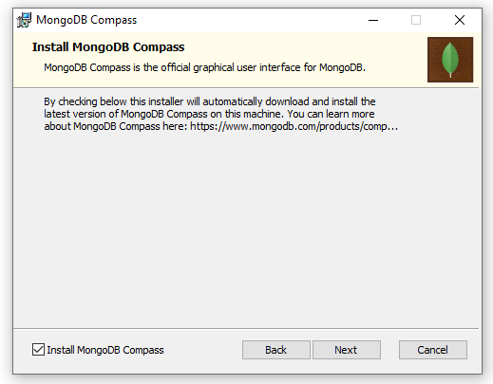

MongoDB Compass GUI

Slide 10
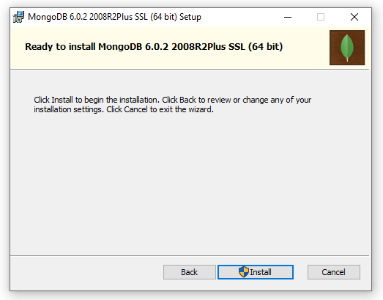

Install

Slide 11
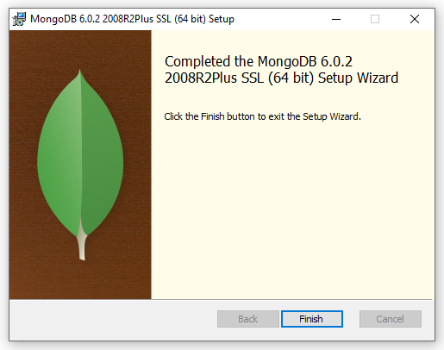

Finish

Slide 12

compass
An interactive tool for querying, optimizing, and analyzing your MongoDB data

Slide 13
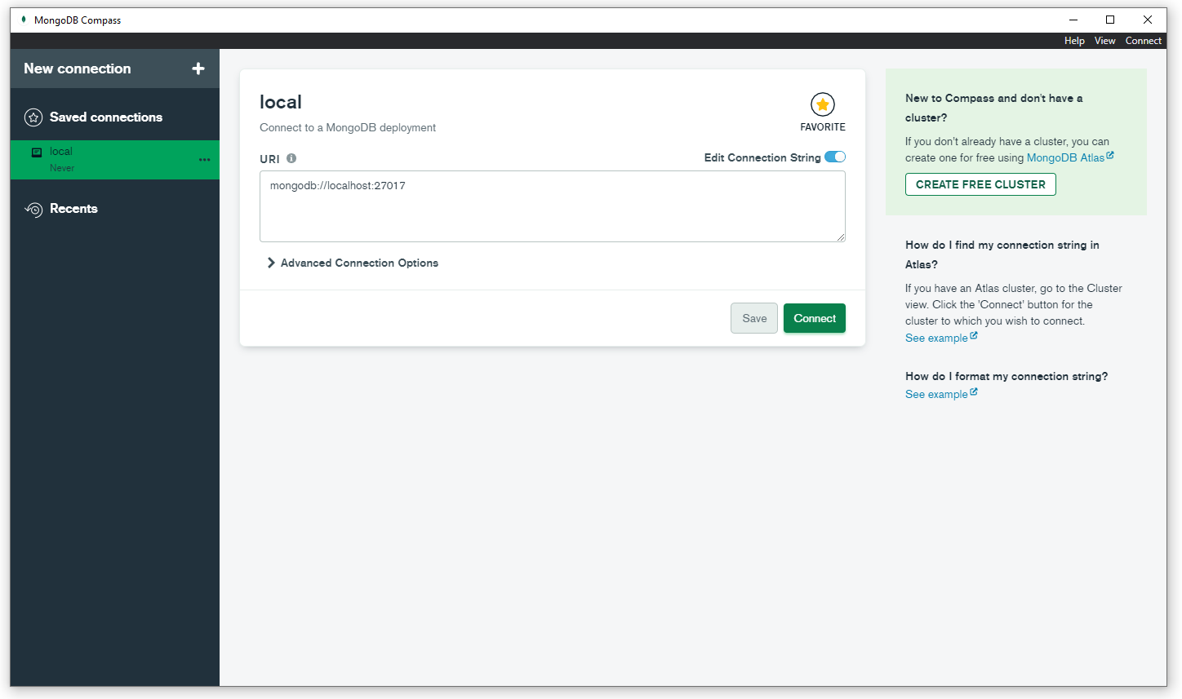
Opening screen
כפתור הוספת connection למועדפים
כפתור עריכת connection string
connection string
החיבורים המועדפים
כפתור ליצירת Atlas cluster
החיבורים האחרונים
תפריט אפשרויות נוספות
Connection string a string that specifies information about a data source and the means of connecting to it
MongoDB Atlas Cluster is a NoSQL Database-as-a-Service offering in the public cloud

Slide 14
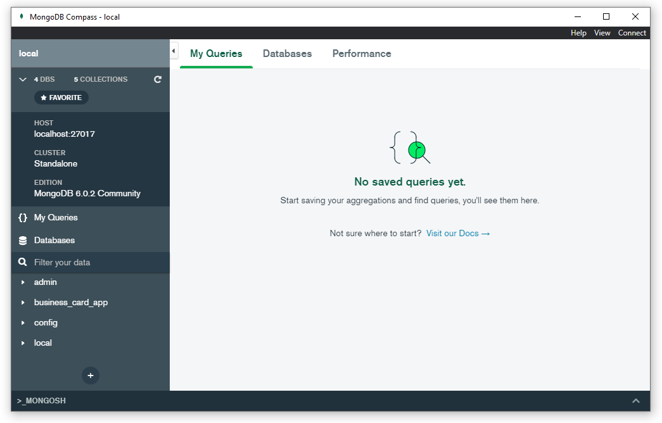
My Queries
כפתור הרחבה וצמצום תפריט ניווט צידי
השאילתות שביצעתי
מאגרי המידע
ביצועים
כפתור טעינה מחדש
החיבורים המועדפים
פילטור מידע
מאגרי המידע
הרחבת תפריט תחתון לביצוע שאילתות באמצעות קוד לשרת

Slide 15
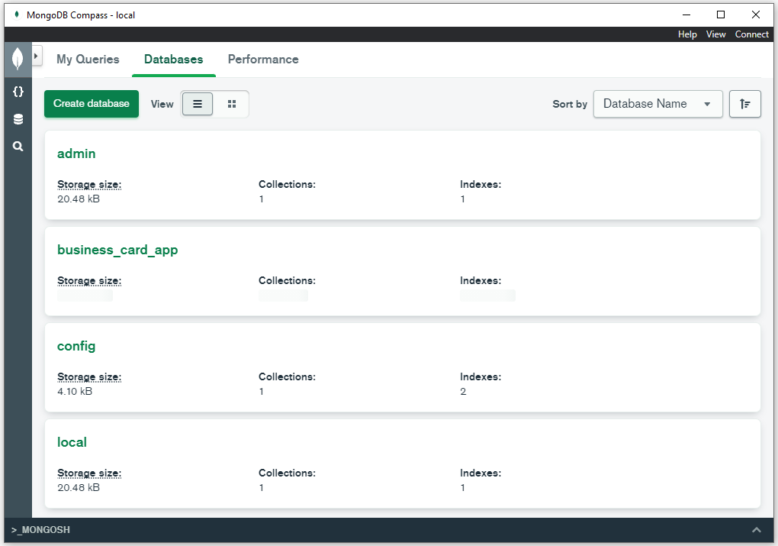
Databases
יצירת מאגר מידע חדש
כפתורי תצוגה
פילטור מאגרי המידע
תפריט ניווט עליון
מאגר מידע דיפולטיבי של מנהל לא נוגעים בו
האוספים במאגר המידע
מאגר מידע של האפליקציה אותו ניתן לשנות
מאגר מידע של קונפיגורציות גם בו לא נוגעים
מספר indexes במאגר המידע
מאגר מידע לוקאלי גם בו לא נוגעים

Slide 16
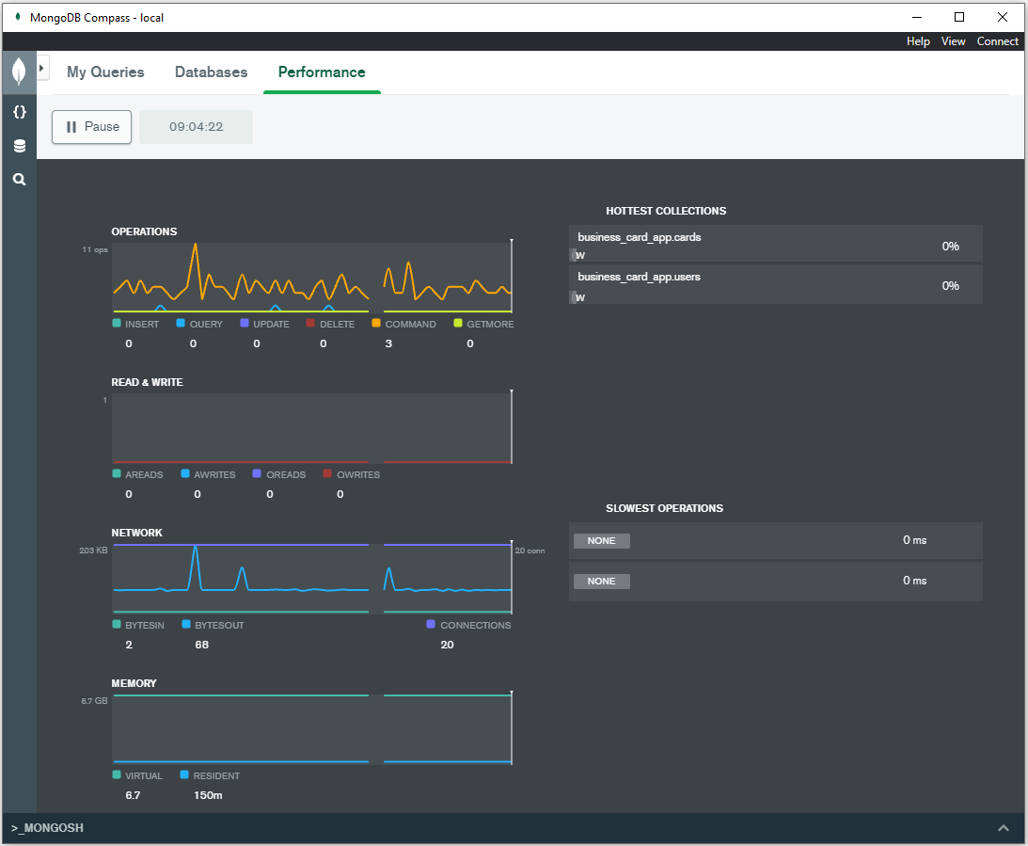
Performance
עצירת בדיקת הביצועים
פעולות על מאגר המידע
מאגר המידע לבדיקה
מאגר מידע של האפליקציה אותו ניתן לשנות
רשת
תהליכים שמאיטים את מאגר המידע
זיכרון

Slide 17

New database
יצירת מאגר מידע חדש אוספים ומסמכים בתוכו באמצעות compass

Slide 18
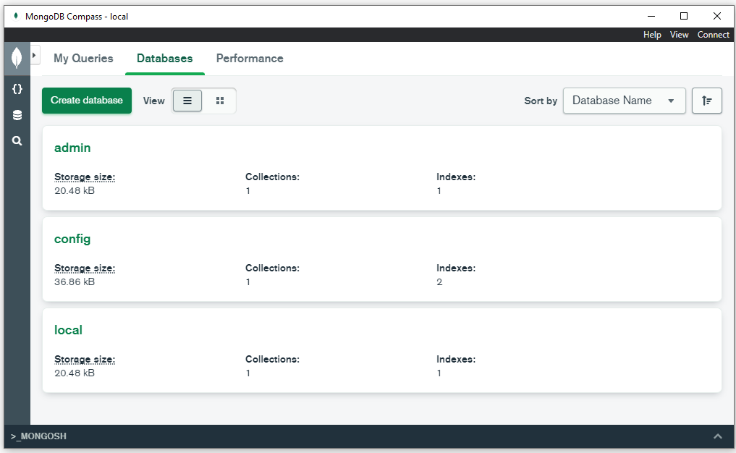
Databases
לחיצה על כפתור Create database יפתח לי חלון קופץ בו אוכל ליצור מאגר מידע חדש

Slide 19
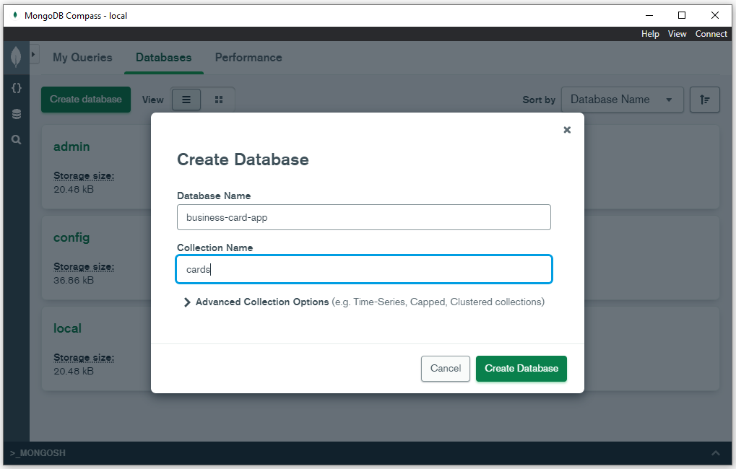
Create Database
על מנת ליצור מאגר מידע חדש:
יש להזין בטופס שנפתח את שם מאגר המידע
יש להזין את שם האוסף הראשון
ללחוץ על כפתור Create Database

Slide 20
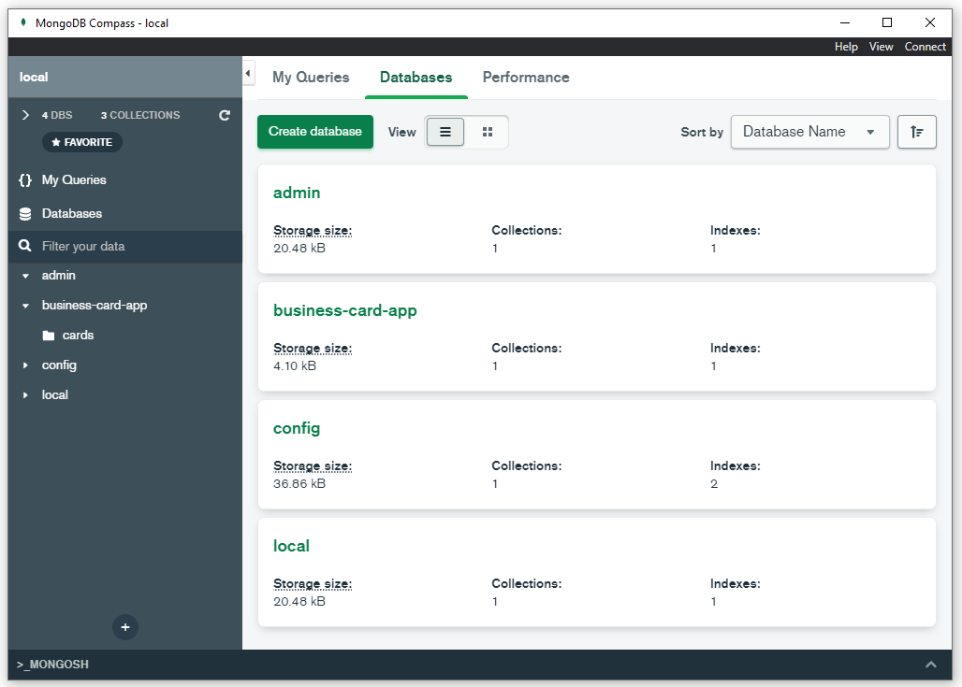
New Database in dashboard
ניתן לראות את מאגר המידע:
באזור התוכן המרכזי
בתפריט הניווט הצידי
כמו כן ניתן לראות גם את האוספים בתוך מאגר המידע בתפריט הניווט הצידי
לחיצה על מאגר מידע תעביר אותנו לדף המפרט עליו

Slide 21
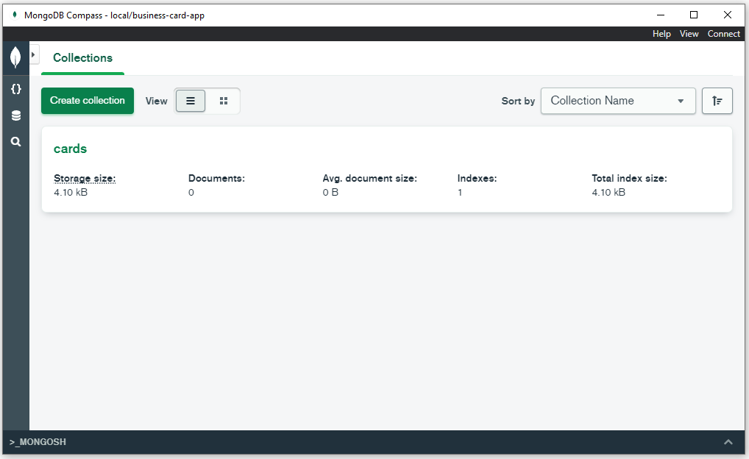
Collections
כפתור יצירת אוסף חדש
שם האוסף
פרטים נוספים על האוסף
גודל השטח שמופנה לשמירת האוסף
מספר המסמכים בתוכו
גודל ממוצע של מסמך
מספר המפתחות שעברו תהליך של indexing
סיכום גודל האוסף
פילטור האוספים
נלחץ על כפתור יצירת אוסף וניצור אחד חדש

Slide 22
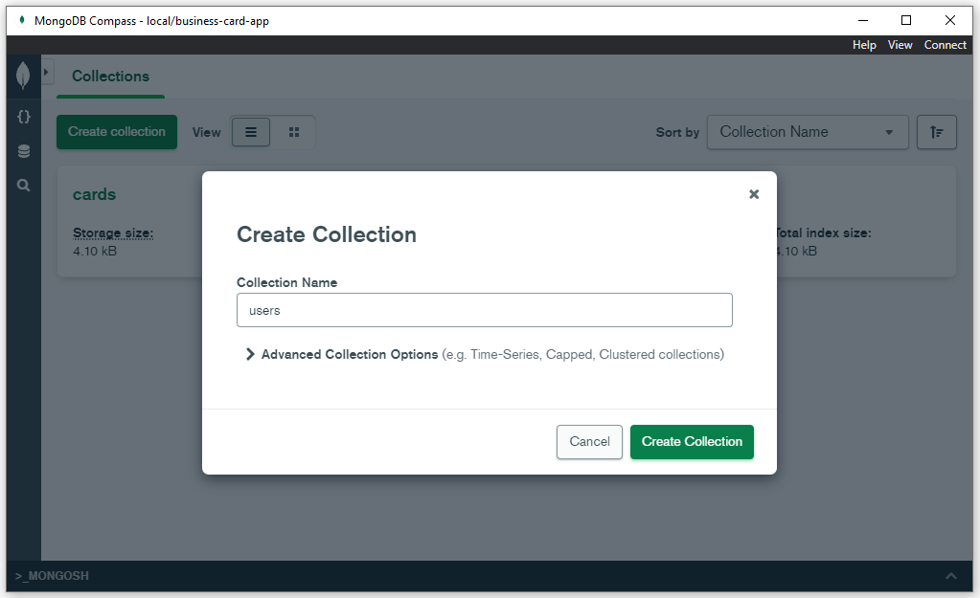
New Collections
לצורך יצירת אוסף חדש יש צורך לתת לו שם
וללחוץ על כפתור Create Collection

Slide 23
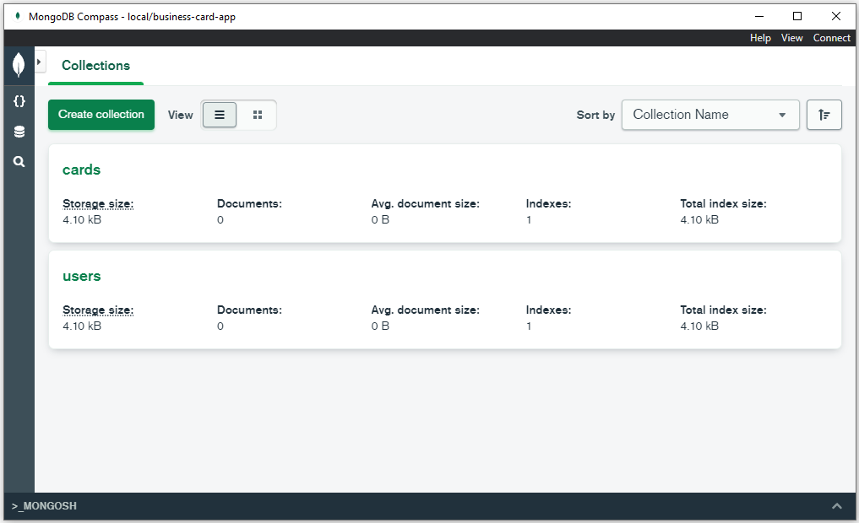
New Collections in dashboard
האוסף החדש שיצרנו
לחיצה על אוסף תעביר אותנו לדף המפרט עליו

Slide 24
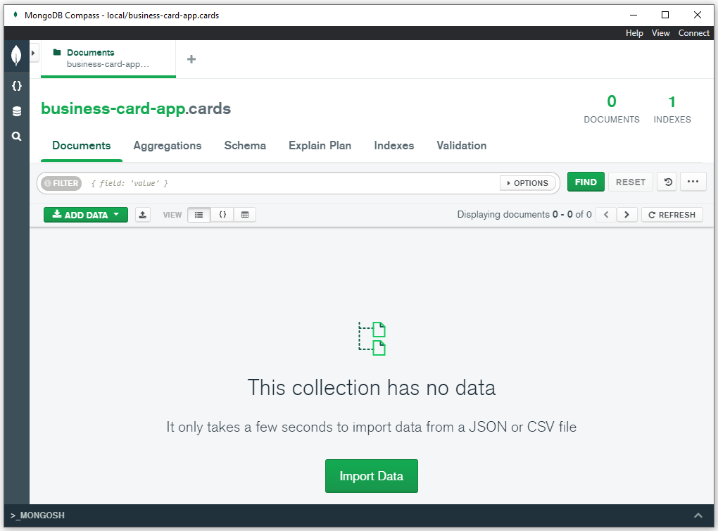
Documents Page
תפריט ניווט עליון
תפריט פילטור מידע
כפתור יצירת מסמך חדש
כפתור העלאת מידע
כפתורי תצוגה
כפתור טעינה מחדש
נלחץ על כפתור יצירת מסמך חדש

Slide 25
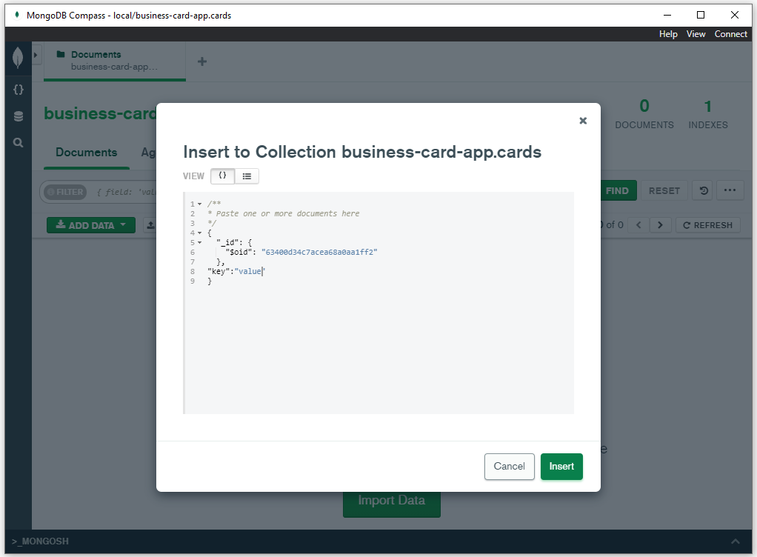
New Document
מאגר המידע ייצור לכל מסמך את המפתח _id שיהיה מורכב מאובייקט מיוחד של mongo
אני מצרף מפתח וערך משלי לקובץ ה – bjos (קובץ json של mongodb)
לחיצה על כפתור Insert תוסיף את המסמך לאוסף ותחזיר את הגולש לדף אוסף המסמכים

Slide 26
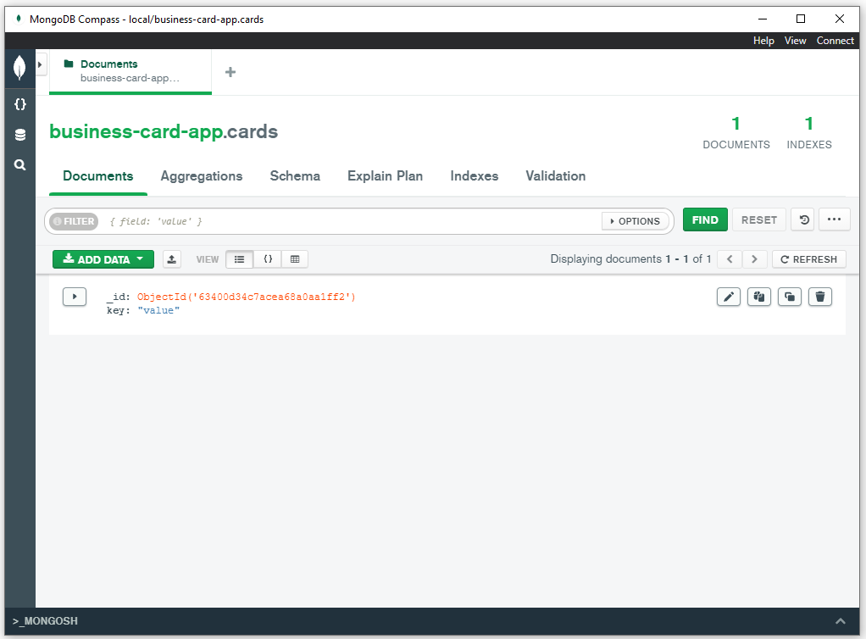
Documents Dashboard
המסמך החדש שיצרנו
עם נעלה עם העכבר על מסמך מסוים יופיע לנו תפריט עריכת המסמך
מפתחות
ערכים
עריכת מסמך
העתקת מסמך
שכפול מסמך
מחיקת מסמך
נלחץ על כפתור עריכת מסמך

Slide 27
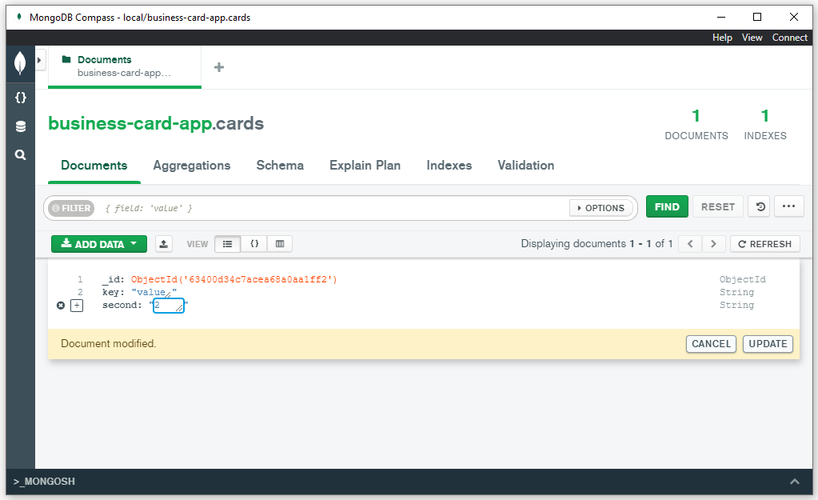
Edit Document
עם לחיצה על כפתור עריכת מסמך ייפתחו בפנינו מס' אפשרויות עריכה:
לחיצה על מפתח או ערך תאפשר שינוי של הערכים שלו
לחיצה על כפתור + תוסיף מפתח וערך
אם נלחץ על כפתור UPDATE המסמך יישמר עם השינויים
סוג הערך

Slide 28

משימת compass
צור מאגר מידע חדש בשם mongo-sandbox
צור שני אוספים בתוך מאגר המידע:
blogs – אוסף של מאמרים
באוסף של blogs:
צור מסמך עם המפתחות הבאים:
title – מחרוזת תווים
subtitle – מחרוזת תווים
author – מחרוזת תווים
createdAt – תאריך
user_id – אובייקט תעודת זהות של מונגו
isPublished – בוליאן
image – אובייקט עם המפתחות הבאים:
url – מחרוזת תווים
alt – מחרוזת תווים
paragraph – מחרוזת תווים
categories – מערך של מחרוזות תווים
שכפל את המסך
ערוך את המסמך עם ערכים חדשים
צור מסמך חדש עם המפתח key והערך test (מחרוזת תווים)
מחק את המסמך האחרון שיצרת

Slide 29

atlas
מאגר מידע של mongodb בענן

Slide 30

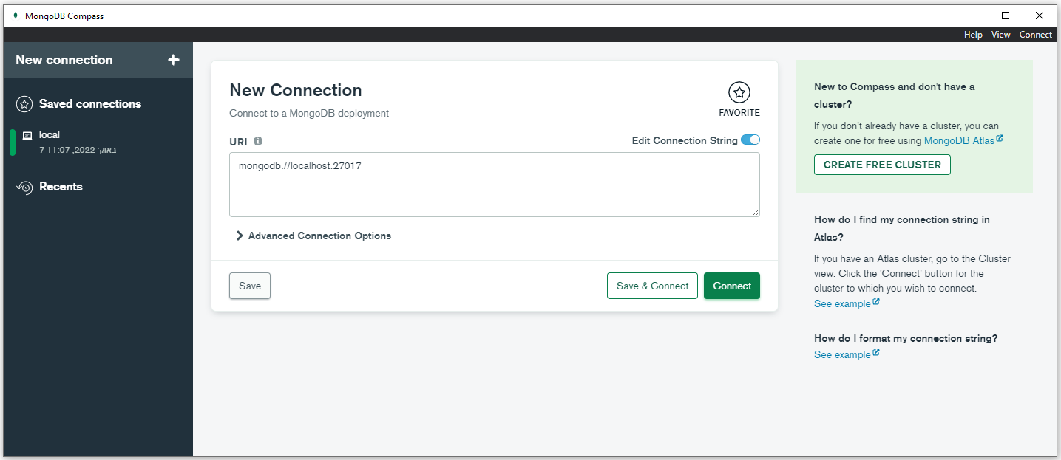
Atlas Cluster
על ידי לחיצה על כפתור create free cluster במסך הפתיחה של ה – compass נעבור באתר של mongodb לחלק של Atlas

Slide 31
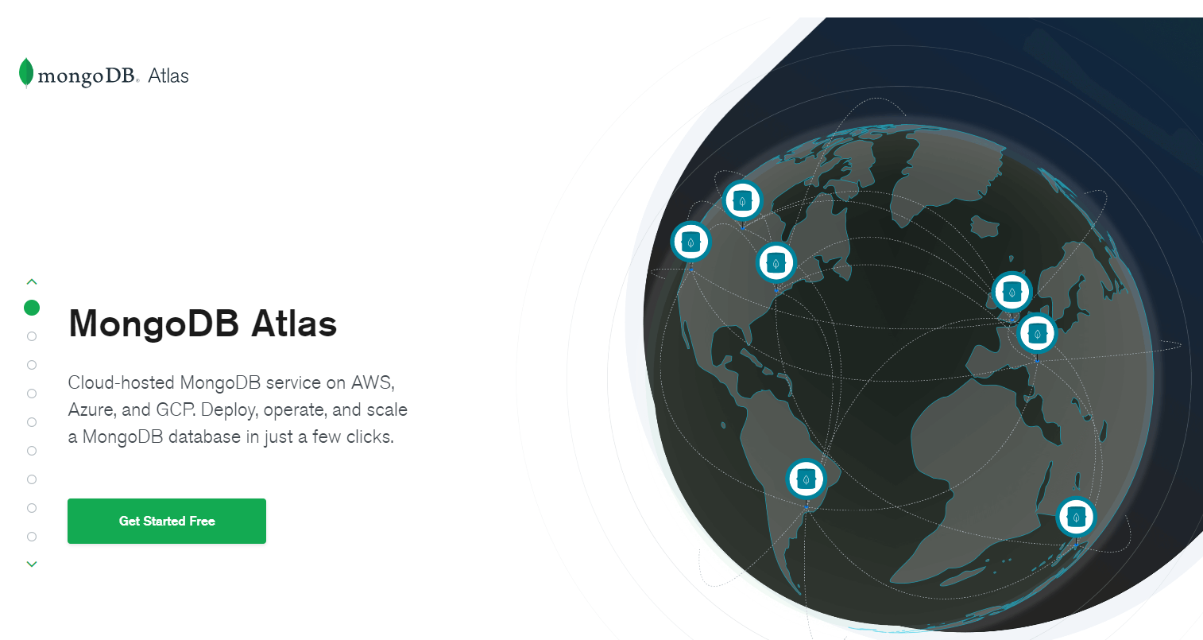
Get Started Free
לחיצה על כפתור Get Started Free תעביר את הגולש טופס ליצירת Cluster

Slide 32
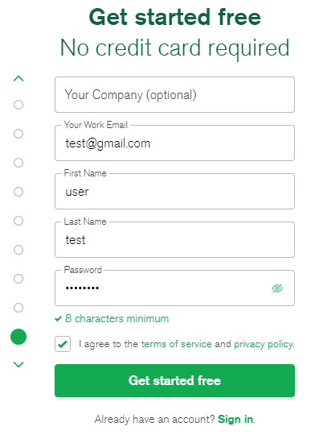
Signup
נמלא את שדות הטופס
נסמן את ה - check box
נלחץ על כפתור Get started free

Slide 33
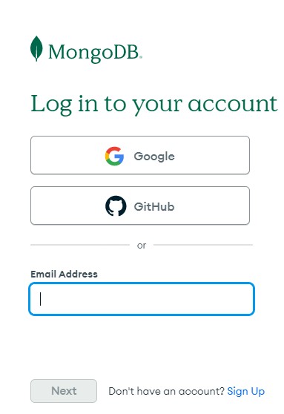
Login
במידה והמייל נמצא במערכת הגולש יועבר לטופס התחברות

Slide 34
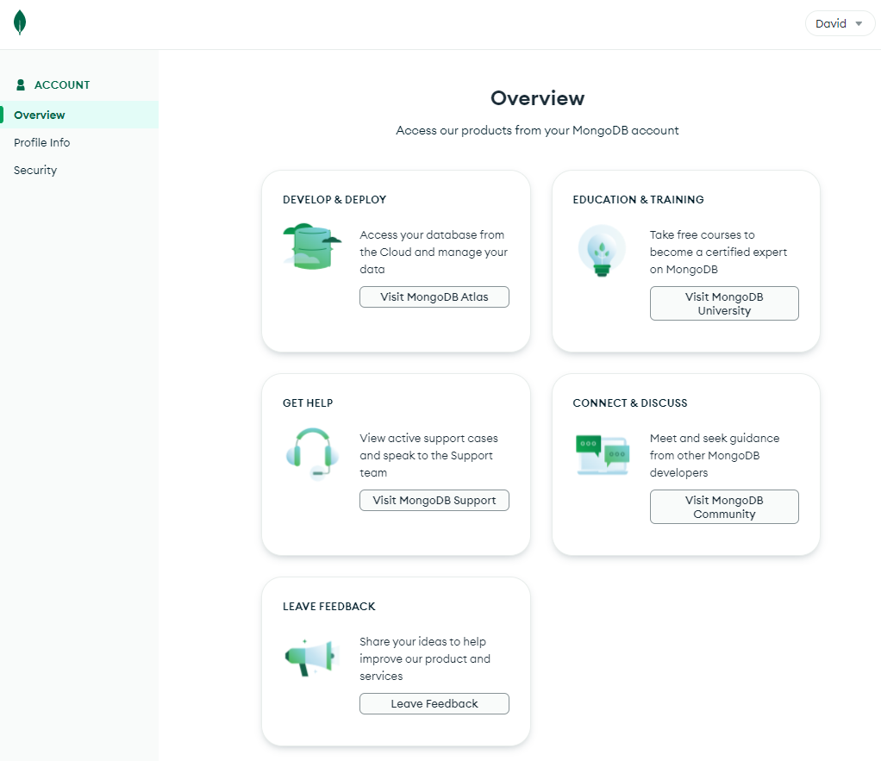
Atlas Dashboard
נוכל לשנות את פרופיל ההתחברות
או לשנות הגדרות בטיחות ופרטיות
נוכל לגשת למאגרי המידע
נלחץ על הלינק להגדרות בטיחות

Slide 35
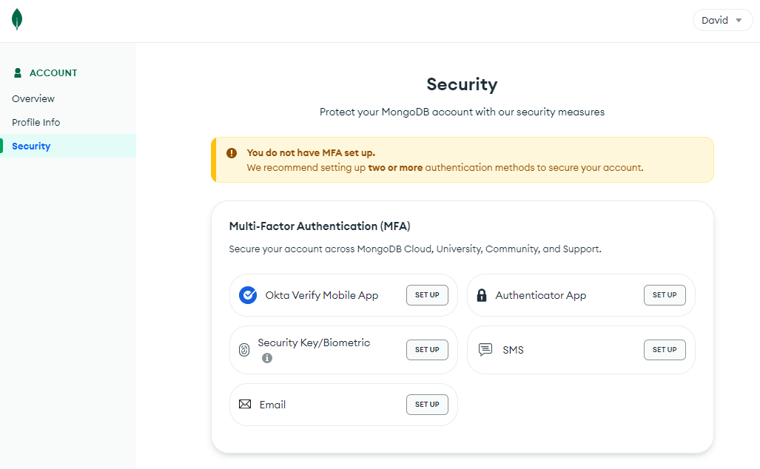
Atlas Security
במסך זה נוכל להגן את מאגר המידע שלנו טוב יותר על ידי הוספת דרכים על מנת לוודא שאכן אנחנו הם אלא שמנסים לחדור למאגר המידע ולא האקר
בשלב זה לא נגדיר אמצעי בטיחות נוסף

Slide 36
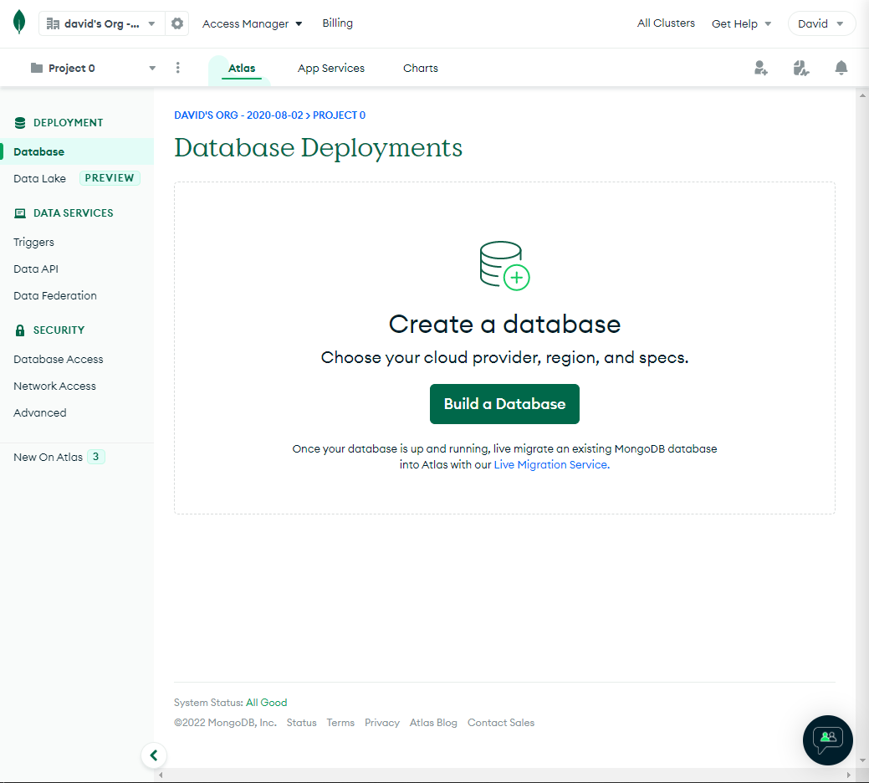
Create a database
לחיצה על כפתור Build a Database תוביל אותנו ל – wizard שבסופו ייצור לנו מאגר מידע חדש.

Slide 37
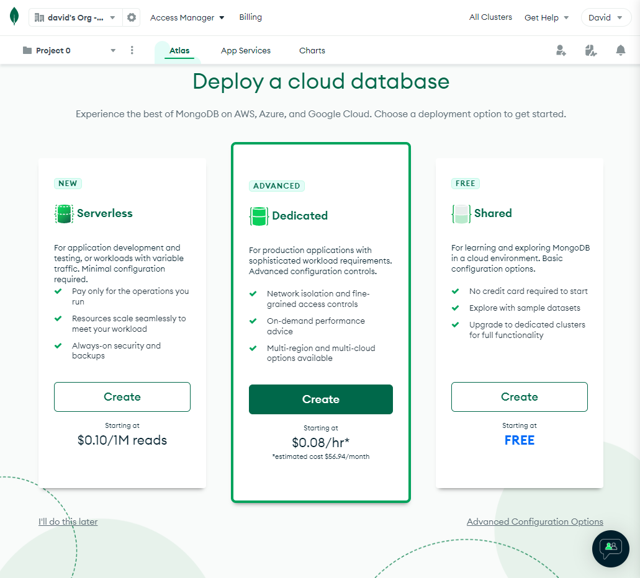
Database plans
במסך הזה נוכל בחור בתוכניות התשלומים למאגר המידע.
נבחר באפשרות החינמית

Slide 38
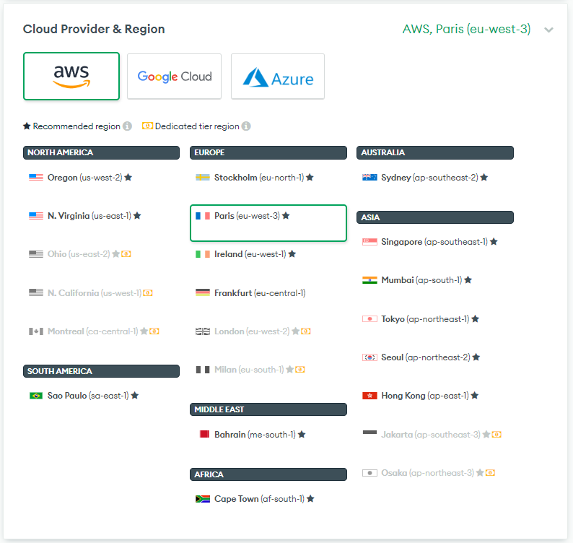
Cloud Provider & Region
במסך זה נוכל לבחור את ספק שרותי הענן
ואיפה פיסית יהיה השרת שיאכסן את המידע
תמיד כדאי לבחור בשרת שנמצא פיסית הכי קרוב למרכז הפעילות שלנו

Slide 39
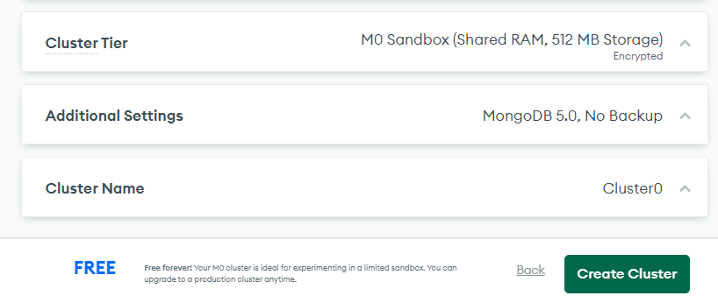
Create Cluster
בשלב זה נלחץ על כפתור Create Cluster

Slide 40
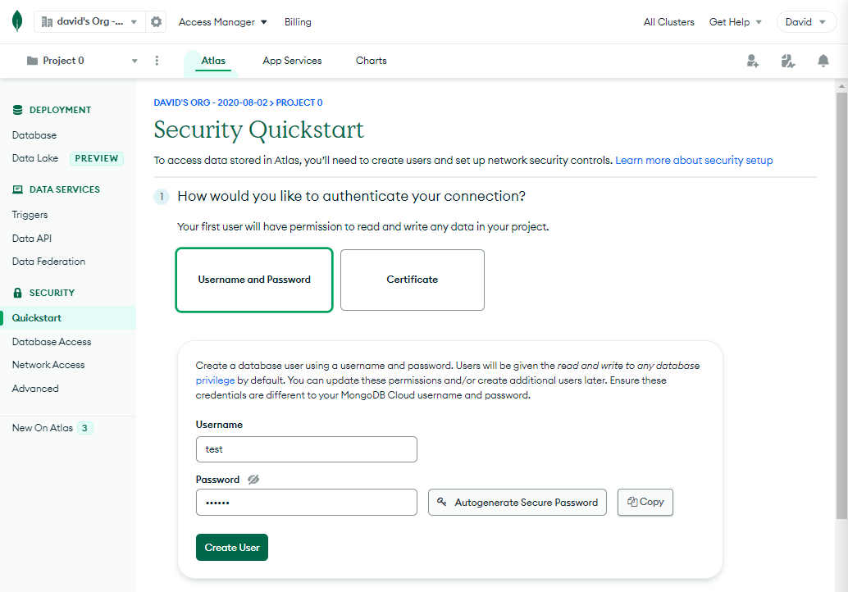
Security QuickStart
נבחר באפשרות זאת
נזין שם משתמש וסיסמה
נלחץ על Create User

Slide 41
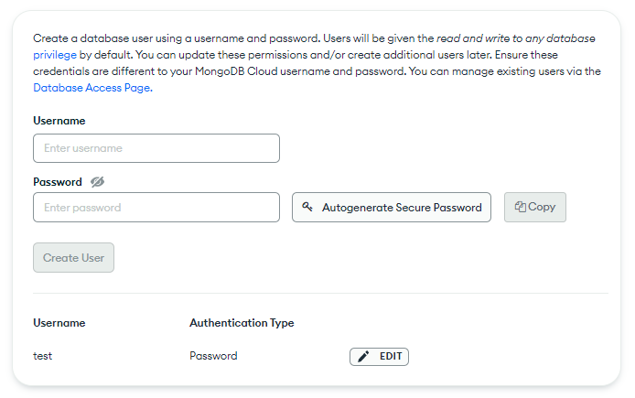
Users
בכל שלב נוכל להוסיף משתמש
כמו כן נוכל את פרטי המשתמש

Slide 42
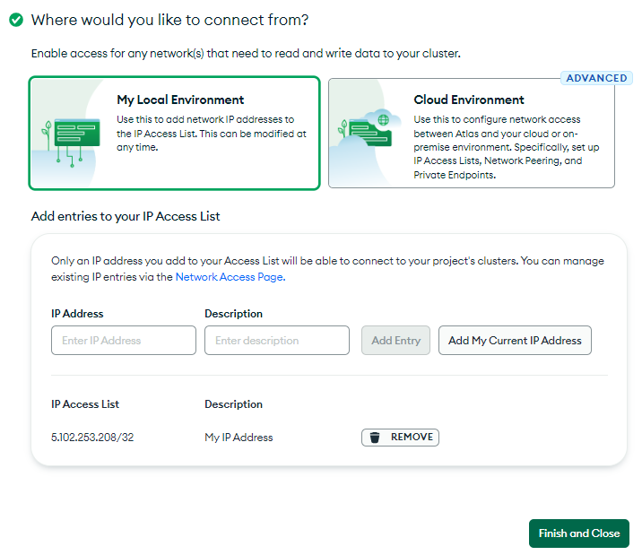
CORS
בחלק השני של הדף נגדיר ל mongodb Atlas איזה כתובות יכולות לגשת למידע במאגר
אם נלחץ על כפתור Add My Current IP Address תתווסף לנו שורה עם כתובת ה – IP של המחשב עליו אני נמצא וכל הבקשות מהמחשב הזה יהיו מאושרות.
לאחר שהגדרנו אם את המשתמשים וגם את הכתובות IP המורשות נוכל ללחוץ על כפתור Finish and Close

Slide 43
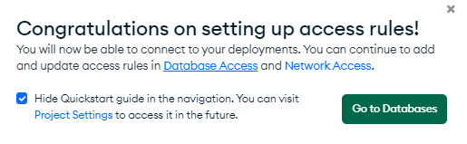
Go to Databases
בחלון הקופץ שייפתח נלחץ על כפתור Go to Databases ובך נשלים את התהליך

Slide 44
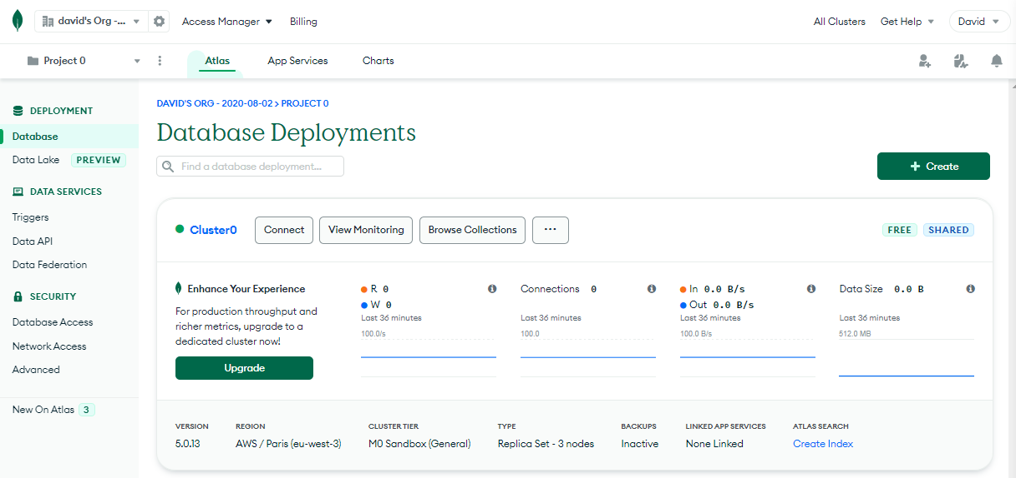
Database Deployments
על מנת להעתיק את מחרוזת התווים שתקשר אותנו עם מאגר המידע שיצרנו ב atlas נלחץ על כפתור Connect
תמיד אוכל בתפריט הצידי להוסיף משתמשים
או לאפשר לכתובות IP נוספות גישה למאגר המידע

Slide 45
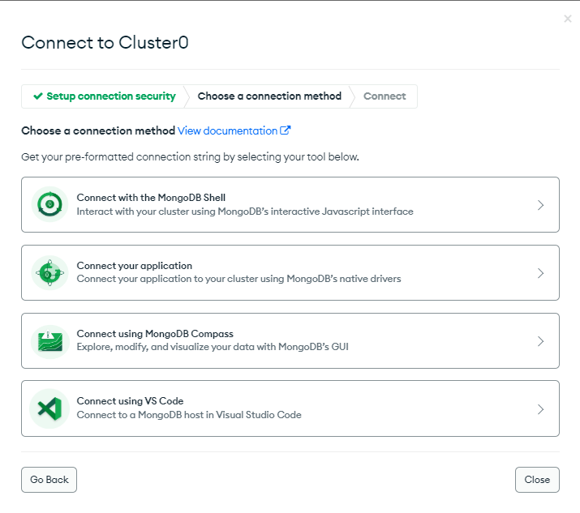
Connect to Cluster
דרכי ההתחברות השונות למאגר המידע
כדי להשיג את המחרוזת התווים שנעתיק לאפליקציה נלחץ על כפתור ניווט זה
בכדי להעתיק את המחרוזת התווים ל MongoDB Compass נלחץ על כפתור הניווט הזה
נבחר כרגע באפשרות של התחברות דרך ה - compass

Slide 46
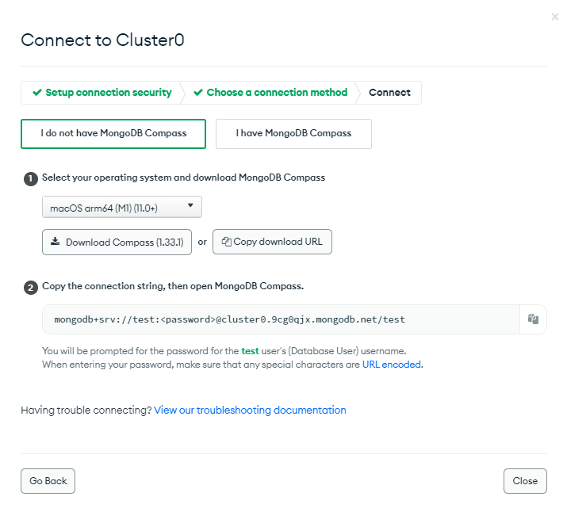
Connect with compass
נעתיק את מחרוזת התווים

Slide 47
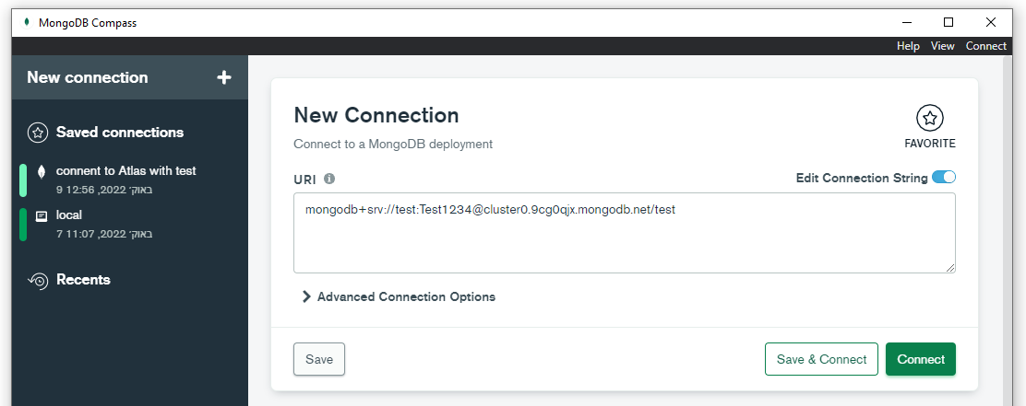
compass
נדביק את מחרוזת התווים
נלחץ על כפתור Connect

Slide 48
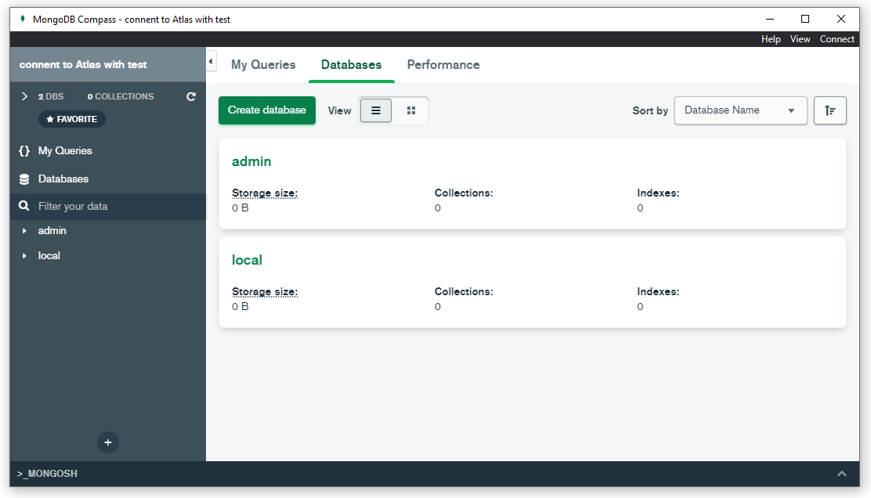
New Atlas Database
כעט נוכל ליצור מאגר מידע לאפליקציה
אין באפשרותנו לראות את מאגר המידע שיצרנו באופן לוקלי בגלל שאנו הכנסתנו מחרוזת תווים של מאגר המידע שבענן

Slide 49
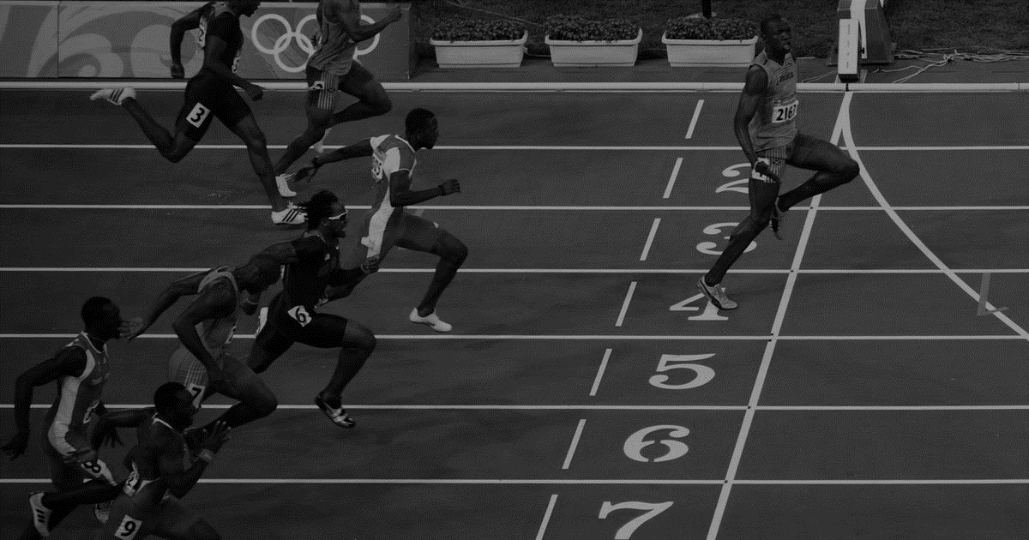
סוף
תמיד אפשר להמשיך לחכור ולהרחיב את הידע על פיצ'רים נוספים אך לא פחות חשוב זה לדעת מתי לעצור.

Slide 50
שיהיה בהצלחה!

